Slide 1
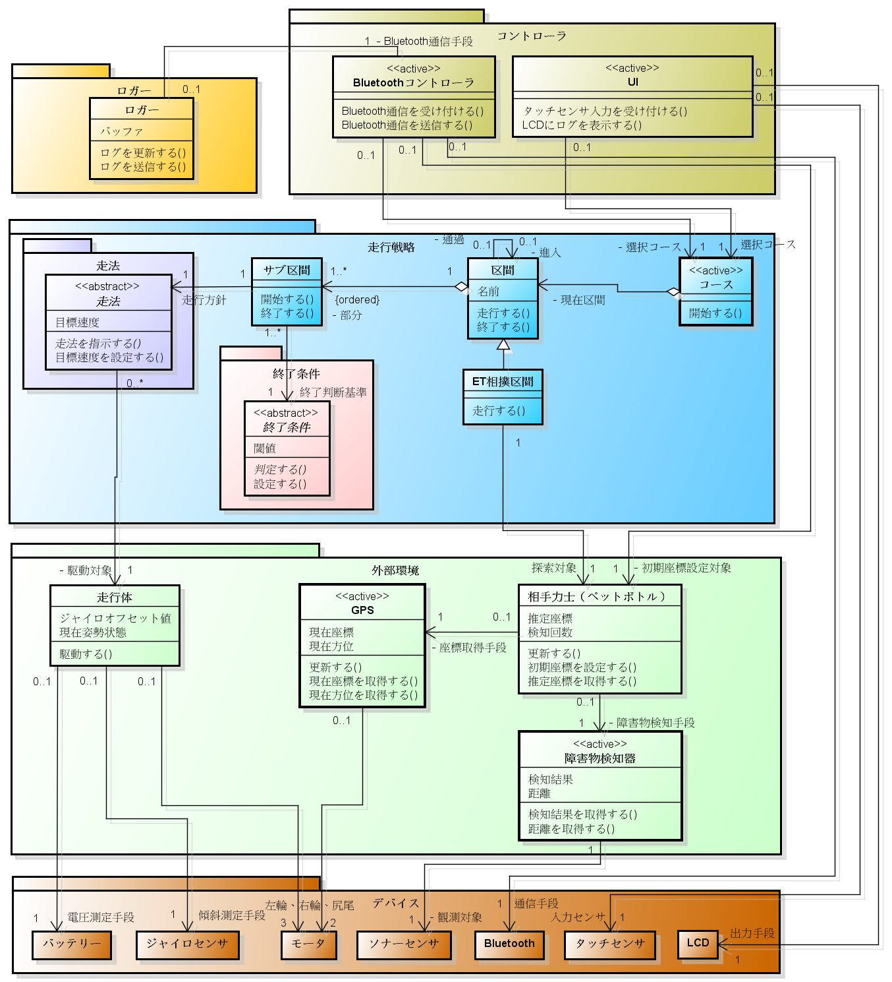
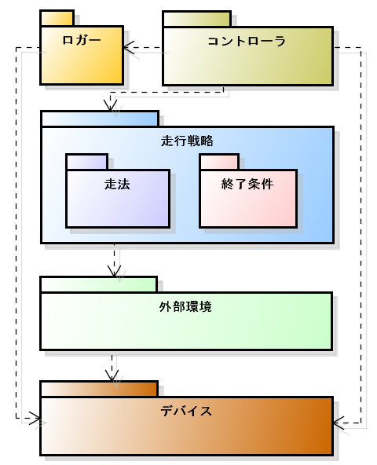
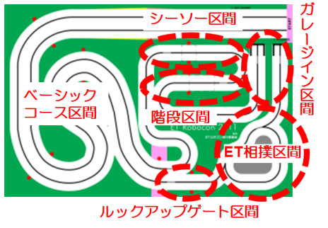
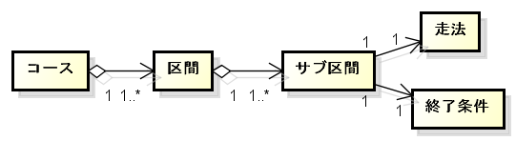
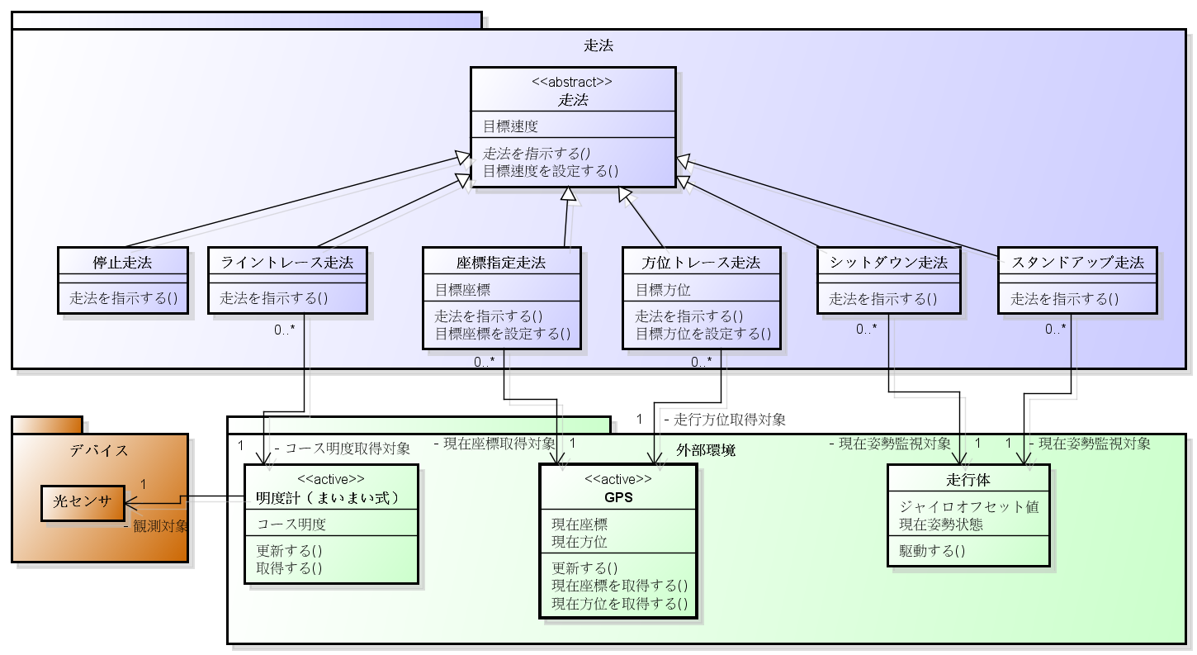
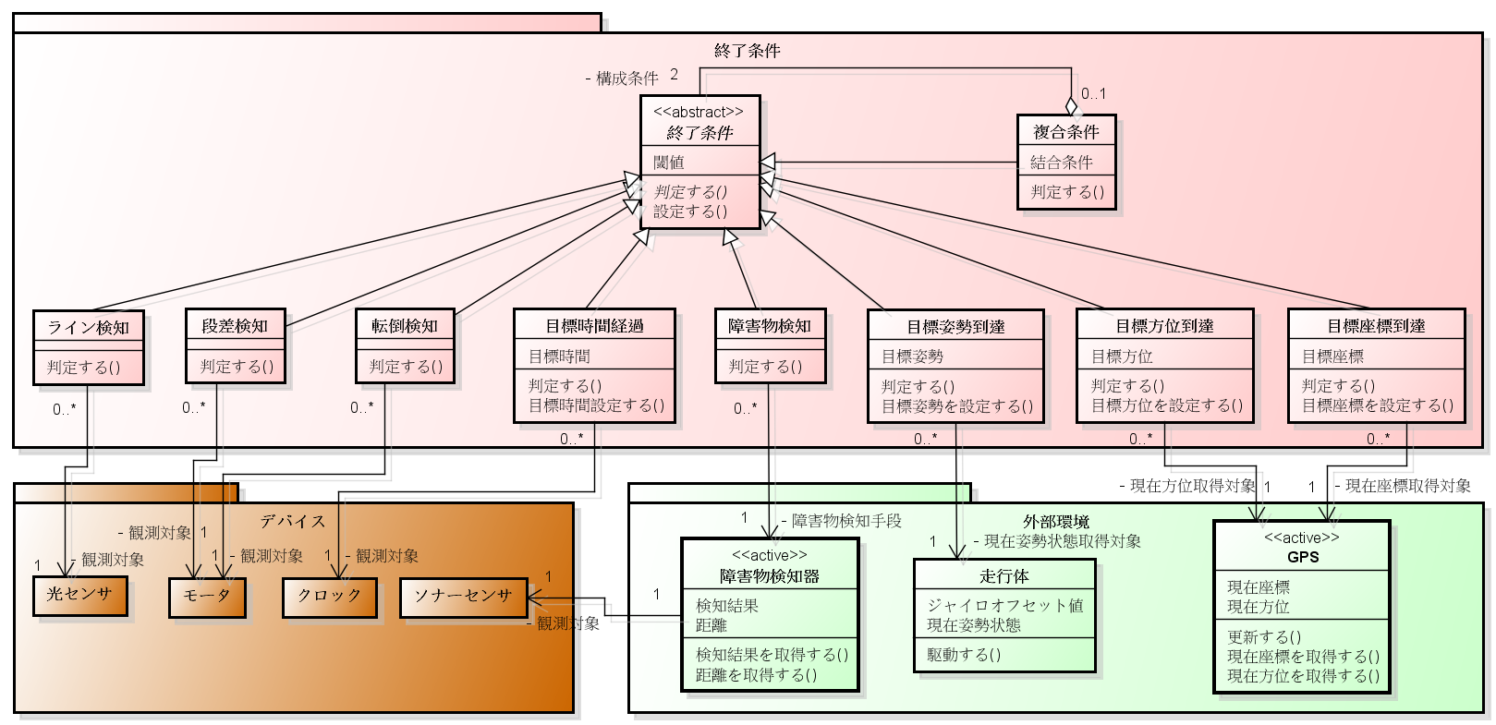
２
構造
2/5
変更容易性を追求した設計。
１
設計方針
3
基本設計
システム機能要求で洗い出した要素を実現するため以下の方針で設計をおこなう。
①ドメイン分割をおこない、ドメインごとにパッケージ化をおこなう。
②抽象クラスを用いた“走法”と“終了条件”の組み合わせによる
基本シーケンスにより、すべての難所攻略を可能にする。
高い解析性の実現
高い変更性の実現
基本シーケンスの詳細についてはP3を参照
分析
分析
各パッケージの責務
パッケージ図
パッケージ |  | 責務
コントローラ |  | ユーザとのデータの送受信を管理する。
ロガー |  | 開発・評価用のログの管理をする。
走行戦略 |  | 区間・サブ区間にあった走法と終了条件を管理する。
 | 走法 | 外部環境に合わせて適切なベクトルを計算する。
 | 終了条件 | サブ区間終了条件を判断する。
外部環境 |  | デバイスから得た情報を整理・管理する。
デバイス |  | 各センサ類を管理する。
詳細
P４-4
P5-4
2
概念モデル
区間の例
コースは特徴的な区間で構成され、その区間は”走法”と”終了条件”の組み合わせの連続で攻略される。
※ ロガーの関連は、紙面の都合上省略しています。
４
走法パッケージ
５
終了条件パッケージ
走行体の、駆動方法を決定するパッケージ。
駆動方法の決定アルゴリズム（ライントレース、方位トレースなど）を、クラスとして部品化することで、これらの部品の組み合わせにより、様々な走りを実現できる。
さらに、インターフェイスの統一で拡張性も確保。
走行体の状態（現在座標、現在方位など）と、外部環境（障害物の検知など）から、区間の区切り（走法の切り替えタイミング）を判定するパッケージ。
複合条件(Compositeパターン)の導入により、複雑な条件にも柔軟に対応可能。
P5-2
P5-5

